Slide 1



Slide 2


一例透析患者肺部及腹腔感染的诊治经过

Slide 3

● 病例简介
摘要
1.独特性：透析患者，不需调整剂量，安全性好
2.背景：多发性骨髓瘤，间断透析，化疗

Slide 4
● 患者基础信息
1.人口学信息：女，66岁
2.主诉：发热，腹痛，胸闷
3.既往史：高血压，糖尿病

Slide 5
● 入院后检查
1.体格检查：
体温38.5，腹膨隆，腹韧，压痛
2.辅助检查：
腹部ct，胸部ct

Slide 6
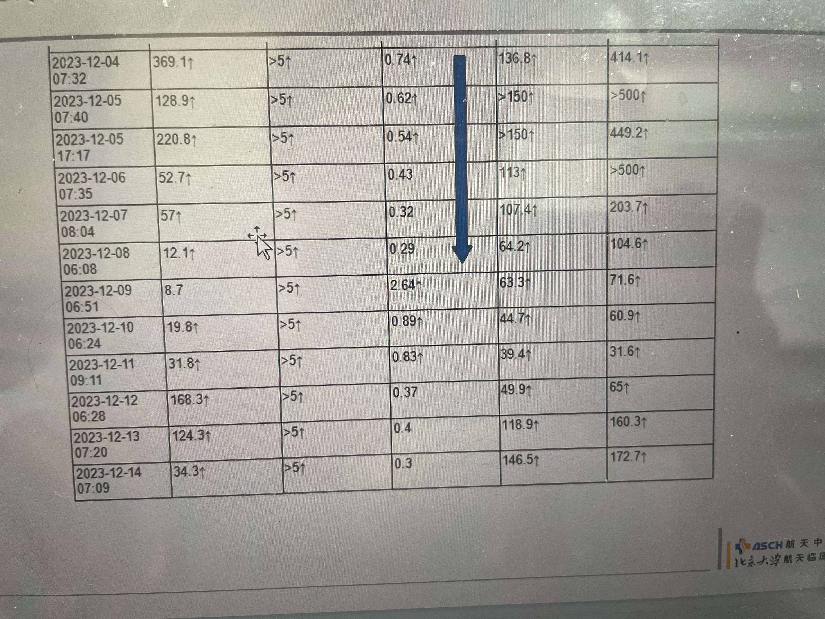
● 入院后检查
3.影像学检查：

Slide 7
● 诊断评估
诊断评估
1.初步诊断：多发性骨髓瘤，肠梗阻，腹腔感染，肺部感染
2.诊断依据：影像学，痰培养，
3.鉴别诊断：除外

Slide 8
● 治疗过程
1.药物（莫西沙星，美罗培南，）
2.手术（胃管）

Slide 9
● 治疗过程
3.微生物/病理结果（痰培养，嗜麦芽窄食单胞菌）
4.方案调整（因肾功不全，抗感染效果不佳加用依拉环素）
5.指标追踪（体温，pct）

Slide 10
● 治疗过程
3.时间轴记录:(折线图)

Slide 11

● 诊疗体会
1.疗效评价：依拉环素安全性好，不影响肾功能，组织渗透性好
2.局限性：未行气管镜检查
3.结论：依拉环素用于肾透析患者安全性好，疗效确切，方便临床使用

Slide 12
感谢观看
敬请指导

